Slide 1
AMD
Il punto di vista della farmaco-economia
Federico Spandonaro
Università degli studi di Roma Tor Vergata
Consorzio per la Ricerca Economica Applicata in Sanità

Slide 2
Disclosure
(Uncond. Grant, Reserch Funds, Educational programs , ...)
Abbott, BMS, Bayer, Biogen Idec, Biomarine, Boehringer-Ingelheim, Celgene, Eli Lilly, Genzyme, GlaxoSmithKline, Janssen Cilag, Johnson & Johnson, Novartis, Novo Nordisk, Obi, Pfizer, Roche, Sanofi Pasteur MSD, Servier, Sigma Tau, Stroder, Teva

Slide 3
Indice
Farmaco-economia
Budget impact
Real practice
L’impatto organizzativo
Riflessioni finali

Slide 4
NICE TAG 155 (2012)
…both pegaptanib and ranibizumab are clinically effective in the treatment of wet AMD
but that ranibizumab is associated with greater clinical benefit
ranibizumab would be cost effective if the manufacturer pays for the drug cost of ranibizumab beyond 14 injections in the treated eye
treatment with pegaptanib for wet AMD is not a cost-effective use of NHS resources

Slide 5
NICE TAG 294 (2013)
…aflibercept is a clinically effective treatment
aflibercept is safe and well tolerated
the Committee was aware that, in both the manufacturer's and the ERG's analyses, the differences in total costs and QALYs were very small
therefore concluded that aflibercept could be recommended as a cost-effective use of NHS resources if ranibizumab would otherwise be the treatment used
Si sono espresse anche
  Australia, Scozia, Svezia, …

Slide 6
Questioni acquisite
Efficacia
  Farmaci a innovazione importante
Sicurezza
Costo/Efficacia
  Con alcune restrizioni
  Con negoziazioni prezzo/volume
  Con scontistiche riservate

Slide 7
Costi
Somministrazione
  £ 257,47 – 143, 00 - 129,46
Monitoraggio
  £ 197 – 131,27
Costo annuo cecità
  £ 585

Slide 8
Cecità
Principale causa di cecità
Studi nord-EU dimostrano una riduzione di quasi il 50% della cecità legale dopo gli anti-VEGF

Slide 9
I Riflessione
Terapie costo-efficaci
Il valore della costo-efficacia dipende
  Da prezzo (opaco)
  Costi somministrazione
  Da QALY
  … Ovvero organizzazione del percorso
Senza poi tenere conto dei costi non sanitari
… due (?) opportunità sono certamente meglio di una

Slide 10
Epidemiologia
In Italia 3 milioni di individui over 60 con DMS (Cedrone, 2006)
Prevalenza = 23,7% (al 2006)
wAMD circa 2,5% >60 (Euroeye)
Incidenza = 0,11% > 55: 22.000 ca
100 nuovi casi di wet-ARMD annui per 100.000 soggetti attivi in UK contro 130 in Italia

Slide 11
Prevalenza

Slide 12
Prevalenza per genere

Slide 13
Prevalenza proiezioni

Slide 14
Incidenza

Slide 15
Incidenza: proiezioni

Slide 16
Incidenza: proiezioni

Slide 17
II Riflessione
L’epidemiologia è solo parzialmente acquisita
La dinamica è l’elemento chiave

Slide 18
Spesa H
Sostanze antineovascolarizzazione = 82% della classe S
0,92 € pro capite (52 gli oncologici)
  Circa 60 milioni
13 posto ranibizumab: 33,4 mil
  +28,4%
  93,5% del mercato

Slide 19
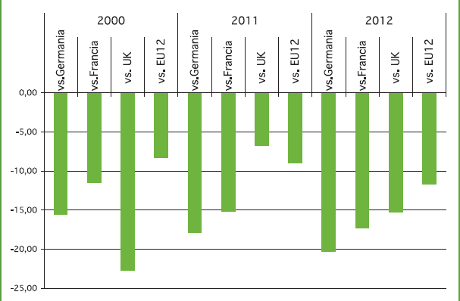
La crisi e la WTP

Slide 20
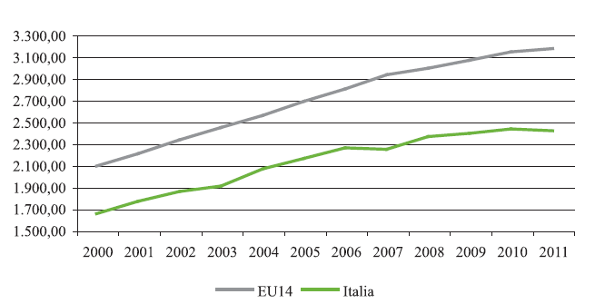
Le prospettive

Slide 21
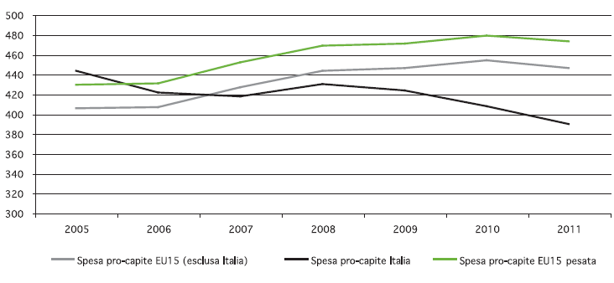
Spesa farmaceutica

Slide 22
Quale budget?
In Italia si spende poco
… ma è quello che possiamo permetterci …
… il budget per la Sanità è e rimarrà limitato!

Slide 23
III Riflessione
Il bisogno è elevato
… e quindi anche l’impatto finanziario
In un Paese a Budget fisso
  La priorità diventa il budget impact
    … questione delicata anche perché i farmaci sono H…
  Abbiamo poca evidenza del budget globale disponibile …
    … e anche dell’evoluzione attesa

Slide 24
Questioni dibattute
Il piano terapeutico
  La one monthly è più efficace di PRN (CATT 2012 etc) … implicazioni?
La strategia
  (better o worse-seeing eye)
Il percorso
  Monitoraggi
  Diagnostica
  One or two-stop (somm.+visita o separate)

Slide 25
Real Practice
Presumibilmente meno di 60.000 somministrazioni anno
  Con Avastin 150.000 (?)
Bisogno: 360.000?
Che evidenza di efficacia abbiamo nella real practice?
Il collo di bottiglia:
  Finanziario?
  Risorse umane?
  ………………………..

Slide 26
IV Riflessione
Informazioni carenti sulla efficacia nelle real practice
  I piani terapeutici sono sovrapponibili?
Somministrazioni subottimali?
Il rapporto fra domanda e risorse disponibili non è stato adeguatamente indagato

Slide 27
Revisione letteratura
Complessivamente sono stati selezionati e valutati 118 lavori.
  Periodo gennaio 2006 - marzo 2014
  Non sono stati considerati gli studi relativi a retinopatie diabetiche e occlusione di vena retinica
  Solo studi sperimentali su pazienti, in lingua inglese e di cui fosse disponibile l’abstract per una prima scrematura
Esclusi tutti gli studi
  che non prevedevano il braccio di controllo attivo.
  che non riportassero anche outcomes di efficacia in termini di acuità visiva (lettere o linee guadagnate/perse secondo i criteri standard
  che non riportavano per i parametri di interesse la deviazione standard o altre informazioni per il calcolo della stessa

Slide 28
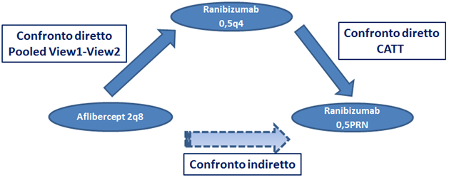
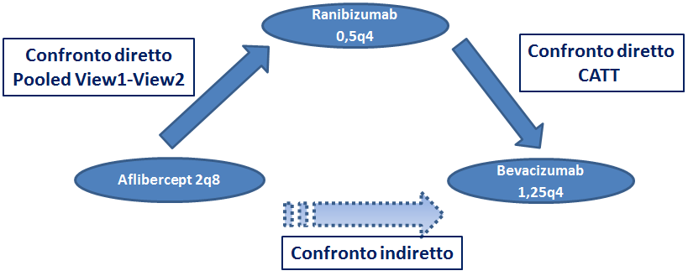
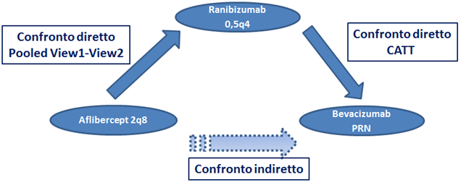
Metanalisi Indirette

Slide 29
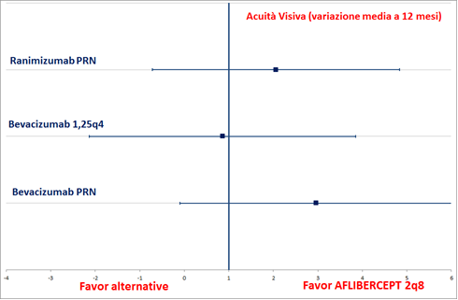
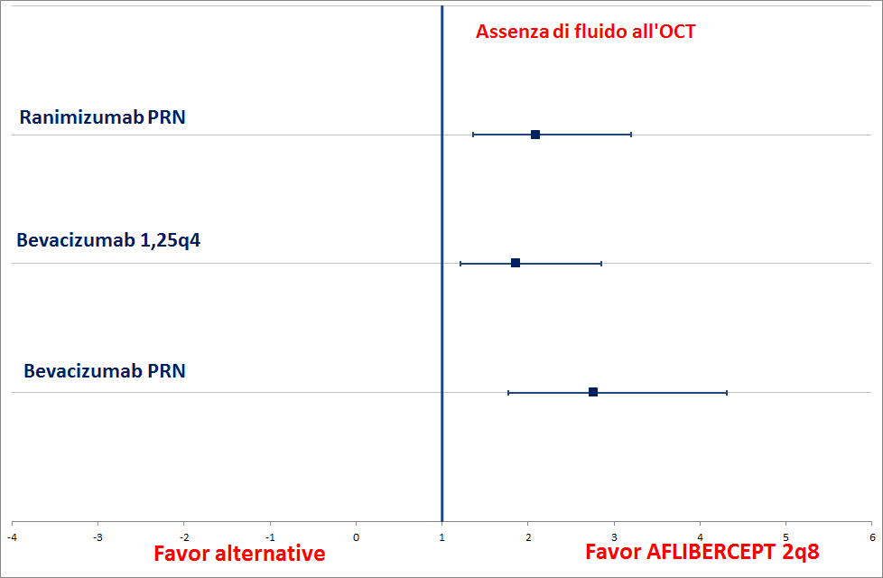
Metanalisi

Slide 30
Riflessione finali (1/3)
Chiara evidenza della efficacia e anche della costo-efficacia
  Anche non considerando i costi sociali
Farmaci con un forte impatto finanziario
  Trend epidemiologico rilevante
Farmaci costosi: problema di Sanità pubblica
  Malgrado contrattualistica opaca

Slide 31
Riflessioni finali (2/3)
Farmaci non sovrapponibili in termini di gestione del paziente
  Attenzione a non confondere prezzo per somministrazione e costo della terapia
Informazioni carenti sulla efficacia nella real practice
La pratica clinica è quindi l’elemento chiave
  Anche considerando la scarsità di risorse fisiche

Slide 32
Riflessioni finali (3/3)
Il problema è multidimensionale (HTA)
  La valutazione non può essere strettamente farmaco-economica
    Sostanzialmente positiva
  Non c’è dubbio che esiste anche un problema di sostenibilità finanziaria
  E principalmente uno organizzativo e di appropriatezza degli schemi terapeutici

Slide 33


Federico Spandonaro
federico.spandonaro@uniroma2.it
presidente@creasanita.it
www.creasanita.it

